Slide 1




  Βιολογική Μηχανική
  Εργονομία (Θ)
Ανοικτά Ακαδημαϊκά Μαθήματα στο ΤΕΙ Αθήνας
Ενότητα 4: Βάδιση (α΄μέρος)
Δωροθέα Μακρυγιάννη Pt MSc
Τμήμα Φυσικοθεραπείας
Το περιεχόμενο του μαθήματος διατίθεται με άδεια Creative Commons εκτός και αν αναφέρεται διαφορετικά | Το έργο υλοποιείται στο πλαίσιο του Επιχειρησιακού Προγράμματος «Εκπαίδευση και Δια Βίου Μάθηση» και συγχρηματοδοτείται από την Ευρωπαϊκή Ένωση (Ευρωπαϊκό Κοινωνικό Ταμείο) και από εθνικούς πόρους.

Slide 2
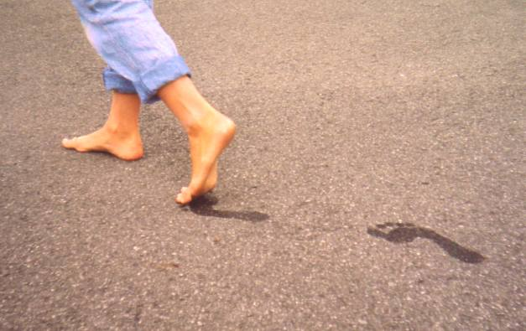
Ι. Βάδιση - Ανάλυση
“Healthy feet”, από Liftarn διαθέσιμο με άδεια CC BY-SA 3.0

Slide 3

Γενικά Στοιχεία 1/2
Η βάδιση αποτελεί για τον άνθρωπο τον μοναδικό φυσιολογικό τρόπο μετακίνησης στη γη, στο έδαφος, χωρίς άλλο βοήθημα.
Κάθε άτομο έχει ένα μοναδικό, χαρακτηριστικό, τρόπο βάδισης, ο οποίος μαρτυρά:
  την μυοσκελετική του κατάσταση,
  την υγεία του,
  τον χαρακτήρα του,
  την προσωπικότητά του και
  ψυχολογικά και φυσικά χαρακτηριστικά.
“Blender3D NormalWalkCycle”, από Solyentgreen διαθέσιμο με άδεια CC BY-SA 3.0

Slide 4
Γενικά Στοιχεία 2/2
Αποτελεί ένα μη λεκτικό τρόπο επικοινωνίας.
Λόγω αυτής της μοναδικότητάς της, οι καλλιτέχνες «εργάζονται» στο πρότυπο βάδισης των χαρακτήρων, που δημιουργούν ή ενσαρκώνουν.
Αποτελεί σημαντικότατο «εργαλείο» στα χέρια των επιστημόνων - επαγγελματιών υγείας.

Slide 5
Βάδιση
Ορισμός 1/2
Ως βάδιση μπορεί να οριστεί η διαδικασία προοδευτικής μετακίνησης του σώματος ως συνόλου, στον χώρο, στο προσθιοπίσθιο επίπεδο.
Εξυπηρετείται με εναλλασσόμενες, συντονισμένες, ρυθμικές, στροφικές κινήσεις των μελών του σώματος.
Είναι δυναμική, επαναλαμβανόμενη δραστηριότητα.

Slide 6
Βάδιση
Ορισμός 2/2
Περιλαμβάνει κινήσεις στην κεφαλή, τα άνω άκρα, τον κορμό, την λεκάνη και τα κάτω άκρα.
Χαρακτηρίζεται από τις προωθητικές και αναχαιτιστικές κινήσεις των κάτω άκρων, τα οποία υποστηρίζουν και μεταφέρουν στο χώρο το κεφάλι, τα άνω άκρα και τον κορμό.
Κατά την διαδικασία της βάδισης, πρέπει να μπορεί το σώμα να ισορροπήσει στο ένα άκρο, ώστε το βάρος να μεταφερθεί στο άλλο και να στηριχθεί σε αυτό, καθώς το προηγούμενο θα αιωρείται.

Slide 7
Βάδιση
Προϋποθέσεις
Πρόκειται για ιδιαίτερα πολύπλοκη διαδικασία, που απαιτεί:
Ισορροπία (ικανότητα διατήρησης της όρθιας θέσης),
Συντονισμό (διατήρηση ρυθμικής μετακίνησης),
Ιδιοδεκτικότητα και Κιναισθησία,
Αρτιότητα στις αρθρώσεις και τους μύες (μυοσκελετική επάρκεια),
Νευρολογική επάρκεια (φυσιολογική οπτική, ακουστική και αισθητική λειτουργία).

Slide 8
Οι Στόχοι της Βάδισης
Οι στόχοι της βάδισης διαμορφώνονται κατά προτεραιότητα όπως παρακάτω:
  Μετακίνηση του σώματος προς τα εμπρός σε επιθυμητό στόχο με επιθυμητή ταχύτητα.
  Η μικρότερη δυνατή κατανάλωση ενέργειας.
  Η διαδικασία, να είναι απόλυτα ανώδυνη. Όποτε ασυνείδητα γίνονται όποιες αποκλίσεις από το φυσιολογικό, εξυπηρετούν τον συγκεκριμένο στόχο.
  Το άκρο πόδι να αποτελέσει μοχλό προώθησης του σώματος.
  Το άκρο πόδι να απορροφήσει και να αποσβέσει τις πιέσεις.

Slide 9
Μύες 1/2
Οι μύες, που εμπλέκονται στη διαδικασία της βάδισης
Μέσος Γλουτιαίος.
Ορθός Μηριαίος.
Υποκνημίδιος .
Οπίσθιος Κνημιαίος.
Μακρός Περονιαίος.
Βραχύς Περονιαίος.
Ημιυμενώδης και Ημιτενοντώδης.
Μέσος και Έσω Πλατύς.
Μακρός Προσαγωγός.
Γαστροκνήμιος.

Slide 10
Μύες 2/2
Οι μύες, που εμπλέκονται στη διαδικασία της βάδισης (συνέχεια)
Ορθός μηριαίος
Λαγoνοψοίτης
Έξω πλατύς
Πρόσθιος κνημιαίος
Μακρός εκτείνων τον μεγάλο δάκτυλο
Μακρός εκτείνων τα δάκτυλα
Τρίτος Περονιαίος
Ημιυμενώδης και Ημιτενοντώδης
Υποκνημίδιος
Γαστροκνήμιος
Τείνων την πλατεία περιτονία.
Ραπτικός.
Κτενίτης.
Δικέφαλος Μηριαίος.

Slide 11
Παράμετροι Βάδισης
Την ποιότητα της βάδισης καθορίζουν οι παράμετροι του χρόνου και του διαστήματος
Παράμετροι Χρόνου:
  Χρόνος Στήριξης,
  Χρόνος Απλής και Διπλής Στήριξης (μονό- και δι-ποδικής)
  Χρόνος Αιώρησης,
  Διάρκεια Διασκελισμού και Διάρκεια Βήματος,
  Ρυθμός,
  Ταχύτητα Βάδισης και Ταχύτητα Βήματος.
Παράμετροι Διαστήματος :
  Μήκος Διασκελισμού,
  Μήκος και Εύρος Βήματος,
  Γωνία Απόκλισης του Μεγάλου Δακτύλου.

Slide 12
Παράμετροι Χρόνου 1/7
Χρόνος Στήριξης.
Είναι ο χρόνος, που διατίθεται στη στήριξη στο ένα άκρο, στο ίδιο άκρο, σε ένα πλήρη κύκλο βάδισης.
Είναι το 60% του συνολικού χρόνου σε ένα πλήρη κύκλο βάδισης.
Χρόνος στήριξης στο ένα άκρο (απλή στήριξη).
Είναι ο χρόνος, που διατίθεται, στη στήριξη αποκλειστικά σε ένα άκρο σε ένα πλήρη κύκλο βάδισης.
Κατέχει το 40% του συνολικού χρόνου στήριξης.

Slide 13
Παράμετροι Χρόνου 2/7
Χρόνος στήριξης και στα δύο άκρα (διπλής στήριξης).
Είναι ο χρόνος, που διατίθεται στη στήριξη συγχρόνως και στα δύο άκρα, σε ένα πλήρη κύκλο βάδισης.
Κατέχει το 20% του συνολικού χρόνου στήριξης.
  Ο χρόνος αυτός αυξάνεται με την ηλικία και εάν το άτομο έχει προβλήματα ισορροπίας.

Slide 14
Παράμετροι Χρόνου 3/7
Χρόνος αιώρησης .
Είναι ο χρόνος, που διατίθεται στην αιώρηση του ενός άκρου σε ένα πλήρη κύκλο βήματος.
Διάρκεια διασκελισμού.
Είναι ο χρόνος, ο οποίος διατίθεται για την εξέλιξη ενός διασκελισμού, δηλαδή ενός πλήρους κύκλου βάδισης.
  Ένας διασκελισμός για ένα μέσο φυσιολογικό ενήλικα διαρκεί ένα δευτερόλεπτο.

Slide 15
Παράμετροι Χρόνου 4/7
Διάρκεια βήματος.
Είναι ο χρόνος, ο οποίος διατίθεται για την εξέλιξη ενός βήματος. Μετράται συνήθως σε δευτερόλεπτα.
  Εάν υπάρχει πόνος ή αδυναμία στο άκρο, ελαττώνεται η διάρκεια του βήματος με το προβληματικό άκρο, ενώ συχνά αυξάνεται στο άλλο.

Slide 16
Παράμετροι Χρόνου 5/7
Ρυθμός
Είναι ο αριθμός των βημάτων, που ολοκληρώνονται από ένα άτομο στην μονάδα του χρόνου. Μετράται συνήθως σε βήματα ανά δευτερόλεπτο ή λεπτό.
  Οι γυναίκες σε σχέση με τους άνδρες, με την ίδια ταχύτητα βάδισης, έχουν μεγαλύτερο ρυθμό και μικρότερο μήκος βήματος.
  Ο μέσος ρυθμός βήματος για ενήλικα άνδρα είναι 110, ενώ για ενήλικη γυναίκα 116 βήματα ανά λεπτό.

Slide 17
Παράμετροι Χρόνου 6/7
Ταχύτητα Βάδισης.
Είναι ο λόγος της γραμμικής μετακίνησης του σώματος προς τα εμπρός στην μονάδα του χρόνου, δηλαδή η απόσταση, που διανύθηκε προς τον χρόνο που απαιτήθηκε.
Η μέση ταχύτητα βάδισης είναι 4-5 χιλιόμετρα ανά ώρα.
  Η ταχύτητα επηρεάζει την τροχιά των αρθρώσεων καθώς και την ποσοστιαία αναλογία των περιόδων στήριξης και αιώρησης.

Slide 18
Παράμετροι Χρόνου 7/7
Ταχύτητα Βήματος
Καθορίζεται ως: αργή, ελεύθερη, γρήγορη.
Η ελεύθερη ταχύτητα βήματος αναφέρεται στην φυσιολογική (ευχάριστη- άνετη) ταχύτητα βάδισης ενός ατόμου και σχετίζεται με την ελάχιστη κατανάλωση ενέργειας.
  Για τον μέσο ενήλικα ανέρχεται σε 80 μέτρα το λεπτό.
  Ταχύτητα μεγαλύτερη ή μικρότερη από την ελεύθερη ταχύτητα βάδισης, χαρακτηρίζεται ως γρήγορη ή αργή αντίστοιχα.

Slide 19
Παράμετροι διαστήματος 1/4
Μήκος βήματος.
Είναι η απόσταση του σημείου επαφής της πτέρνας του ενός κάτω άκρου από το επόμενο σημείο επαφής της πτέρνας αντίθετου κάτω άκρου κατά την εξέλιξη του βηματισμού
Μήκος διασκελισμού.
Είναι η απόσταση του σημείου επαφής της πτέρνας του ενός κάτω άκρου από το επόμενο σημείο επαφής της πτέρνας του ιδίου κάτω άκρου κατά την εξέλιξη του βηματισμού.
  Ο διασκελισμός περιλαμβάνει δύο βήματα.
  Το μήκος του διασκελισμού δεν ισούται απαραίτητα με το διπλάσιο μήκος ενός βήματος.

Slide 20
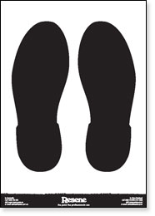


Παράμετροι διαστήματος 2/4
Παράμετροι διαστήματος, φυσιολογικές τιμές.
Μήκος βήματος, 35-40 cm.
Μήκος διασκελισμού, 70-82 cm.
Εύρος βήματος (βάση βηματισμού), 8 cm.
Βήμα
Γωνια του μεγαλου δακτύλου
Διασκελισμός
Μήκος δεξιού βήματος
Μήκος αριστερού βήματος
Βάση βηματισμού
Μηκος διασκελισμου
Notes:
19

Slide 21
Παράμετροι διαστήματος 3/4
Εύρος βήματος ή βάση βηματισμού.
Είναι η απόσταση του μέσου σημείου επαφής της πτέρνας με το έδαφος του ενός άκρου, από το ίδιο σημείο της πτέρνας του άλλου άκρου.
Γωνία απόκλισης του μεγάλου δακτύλου.
Είναι η γωνία που σχηματίζεται από την ευθεία, που περνά από το μέσο σημείο της πτέρνας και το δεύτερο δάκτυλο του κάτω άκρου και από την ευθεία, που περνά από τη μέση γραμμή του πέλματος.
  Είναι αντιστρόφως ανάλογη της ταχύτητας βήματος.
  Στους άνδρες, σε ελεύθερη ταχύτητα βήματος, είναι περίπου 7 μοίρες στο κάθε άκρο.

Slide 22

Παράμετροι διαστήματος 4/4
Μέτρηση των παραμέτρων διαστήματος και αξιολόγηση.
Painted Feet: Step Length & Stride Length
Notes:
21

Slide 23
Πλήρης Κύκλος Βάδισης
Διασκελισμός
Ως πλήρης κύκλος βάδισης χαρακτηρίζεται η δραστηριότητα, η διαδικασία, που ξεκινά την στιγμή της πρώτης επαφής της πτέρνας του κάτω άκρου με το έδαφος, μέχρι την επόμενη επαφή με το έδαφος της πτέρνας του ιδίου άκρου.
Ο διασκελισμός ταυτίζεται με ένα πλήρη κύκλο βάδισης. Πρόκειται για την απόσταση ανάμεσα σε δύο διαδοχικά σημεία επαφής της πτέρνας του ιδίου κάτω άκρου με το έδαφος.
O πλήρης κύκλος βάδισης είναι η βασική μονάδα για την ανάλυση της βάδισης.

Slide 24
Κύκλος Βάδισης 1/2
Με κριτήριο την επαφή των κάτω άκρων με το έδαφος, και αναφερόμενοι στην δραστηριότητα του ενός κάτω άκρου, από την αρχή μέχρι το τέλος του κύκλου βάδισης, η βάδιση διακρίνεται σε δύο περιόδους:
  Την περίοδο στήριξης.
  Την περίοδο αιώρησης.

Slide 25
Κύκλος Βάδισης 2/2
Οι στόχοι της βάδισης διακρίνονται:
  Για την περίοδο στήριξης σε:
    Αποδοχή του βάρους και
    Στήριξη στο ένα κάτω άκρο.
  Για την περίοδο αιώρησης σε:
    Προώθηση του κάτω άκρου.

Slide 26
Οι Φάσεις της Περιόδου Στήριξης
Περίοδος Στήριξης:
Στόχος: Αποδοχή βάρους.
      Φ1. Αρχική επαφή.
      Φ2. Ανταπόκριση φόρτισης.
Στόχος: Στήριξη στο ένα κάτω άκρο.
      Φ3. Μέση στήριξη.
      Φ4. Τελική στήριξη.
Ολοκλήρωση στήριξης, εκκίνηση αιώρησης.
      Φ5.Προ-αιώρηση.

Slide 27
Οι Φάσεις της Περιόδου Αιώρησης
Περίοδος Αιώρησης:
Στόχος: προαγωγή του κάτω άκρου.
    Φ1. Αρχική αιώρηση.
    Φ2. Μέση αιώρηση.
    Φ3. Τελική αιώρηση.

Slide 28
Κύκλος Βάδισης (διάγραμμα)
Οι Φάσεις του κύκλου βάδισης
Διασκελισμός
Περίοδος
Στήριξης
Αιώρησης
Στόχος
Αποδοχή Βάρους
Στήριξη στο ένα κάτω άκρο
Προαγωγή του κάτω άκρου
Φάσεις
Προ-αιώρηση
Αρχική Επαφή
Ανταπόκριση Φόρτισης
Τελική Αιώρηση
Αρχική Αιώρηση
Μέση Στήριξη
Μέση Αιώρηση
Τελική Στήριξη
Notes:
27

Slide 29
Περίοδος Στήριξης,
Περίοδος Αιώρησης
Η περίοδος στήριξης αρχίζει μόλις αγγίξει η πτέρνα του κάτω άκρου το έδαφος και ολοκληρώνεται τη στιγμή, που θα εγκαταλείψει το έδαφος το μεγάλο δάκτυλο του ιδίου άκρου. Σε όλη την διάρκειά της κάποιο τμήμα του πέλματος είναι σε επαφή με το έδαφος.
  Κατέχει το 60% του κύκλου της βάδισης.
Η περίοδος αιώρησης αρχίζει μόλις το δάκτυλο του ποδιού εγκαταλείψει το έδαφος και τελειώνει αμέσως πριν η πτέρνα του ίδιου άκρου αγγίξει το έδαφος.
Σε όλη την διάρκειά της το άκρο αιωρείται.
  Κατέχει το 40% του κύκλου της βάδισης.

Slide 30
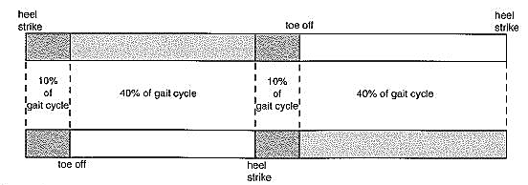
Κύκλος Βάδισης συνδυασμός κάτω άκρων
Gait analysis temporal terminology, in Richards (2008)
Notes:
29

Slide 31
Διπλή Στήριξη 1/2
Κατά την εξέλιξη του βηματισμού, η στήριξη συγχρόνως και στα δύο άκρα χαρακτηρίζεται ως διπλή στήριξη. Αυτό συμβαίνει, όταν το ένα άκρο ευρίσκεται στην αρχή, ενώ το άλλο στο τέλος της περιόδου στήριξης, στο 7-8% του κύκλου βάδισης.
Σε φυσιολογική ταχύτητα βάδισης η διπλή στήριξη κατέχει το 22% του κύκλου βάδισης. Σε αύξηση η μείωση της ταχύτητας βάδισης το ποσοστό αυτό επηρεάζεται αντιστρόφως ανάλογα.
Κατά το τρέξιμο δεν υπάρχει διπλή στήριξη.

Slide 32

Διπλή Στήριξη 2/2
Η διπλή στήριξη εκφράζει την επικάλυψη των περιόδων στήριξης των δύο άκρων. Το ένα άκρο ευρίσκεται στην φάση της αρχικής επαφής και το άλλο στη φάση της προ-αιώρησης.
“Gait Cycle”, από Rlawson9 διαθέσιμο με άδεια CC BY-SA 3.0

Slide 33
Περίοδος Στήριξης φάση 1
Φ1. Αρχική Επαφή
Heel Contact, Heel Strike, Initial Contact
Αναφέρεται στην πρώτη επαφή του πέλματος του κάτω άκρου, που προπορεύεται, με το έδαφος.
Φυσιολογικά η επαφή γίνεται με την πτέρνα στην αρχή του κύκλου βάδισης.
Σε βάδιση προβληματική, η επαφή γίνεται με τα δάχτυλα ή με ολόκληρο το πέλμα.

Slide 34
Περίοδος Στήριξης φάση 2
Φ2. Ανταπόκριση Φόρτισης
Foot Flat, Loading Response
Ολόκληρο το πέλμα έρχεται σε επαφή με το έδαφος, στο 10% του κύκλου βάδισης.
Αρχίζει με την αρχική επαφή και τελειώνει όταν το αντίθετο άκρο ανασηκωθεί από το έδαφος, στο τέλος της διπλής στήριξης.
Κατέχει το 10-15% του κύκλου βάδισης.

Slide 35
Περίοδος στήριξης φάση 3
Φ3. Μέση Στήριξη
Midstance
Το άκρο της στήριξης δέχεται ολόκληρο το βάρος του σώματος, στο 30% του κύκλου βάδισης.
Αρχίζει όταν αποκολληθεί το αντίθετο άκρο από το έδαφος.
Τελειώνει όταν το σώμα ευρίσκεται ακριβώς επάνω από το άκρο στήριξης.
Κατέχει το 15-20 % του κύκλου βάδισης.

Slide 36
Περίοδος στήριξης φάση 4
Φ4. Τελική Στήριξη
Heel off, Terminal Stance
Η πτέρνα αποκολλάται από το έδαφος, στο 40% του κύκλου βάδισης.
Αρχίζει όταν το σώμα είναι ακριβώς επάνω απ το άκρο υποστήριξης.
Τελειώνει αμέσως πριν το αντίθετο άκρο βρεθεί στη στιγμή της αρχικής φόρτισης.
Κατέχει το 20-25 % του κύκλου βάδισης.

Slide 37
Περίοδος Στήριξης φάση 5
Φ5. Προ-αιώρηση.
Toe off, Pre-swing.
Είναι το τελευταίο 10% της περιόδου στήριξης.
Πρόκειται για τη διπλή στήριξη.
Συνδυάζεται με την αρχική επαφή του αντίθετου ποδιού, στο 50% το κύκλου βάδισης.
Τελειώνει με την αποκόλληση των δακτύλων, δηλαδή όταν το μεγάλο δάκτυλο του άκρου στήριξης εγκαταλείψει το έδαφος, στο 60% του κύκλου βάδισης.
Κατέχει το 5-10 % του κύκλου βάδισης.

Slide 38
Περίοδος Στήριξης Φ1-Φ5
Φ 3
Μέση Στήριξη
Midstance
Φ1
Αρχική Επαφή
Heel-strike
Initial Contact
Φ4
Τελική Στήριξη
Heel-off
Terminal Stance
Φ2
Ανταπόκριση Φόρτισης
Foot-flat
Load Response
Φ5
Προ-αιώρηση
Toe-off
Pre-swing

Slide 39

Περίοδος Αιώρησης Φ1-Φ3
Φ1
Αρχική Αιώρηση.
Acceleration
Early Swing
Initial Swing
Φ2
Μέση Αιώρηση.
Midswing.
Φ3
Τελική Αιώρηση.
Deceleration
Late Swing
Terminal Swing.
The Gait Cycle Animation

Slide 40
Περίοδος Αιώρησης φάση 1
Φ1. Αρχική Αιώρηση.
Acceleration, Early Swing, Initial Swing.
Αρχίζει με την αποκόλληση των δακτύλων από το έδαφος και συνεχίζεται μέχρι τη μέγιστη κάμψη του γόνατος.
Μέχρι την επόμενη φάση γίνεται επιτάχυνση.
Κατέχει το 5-10% του κύκλου βάδισης.

Slide 41
Περίοδος Αιώρησης φάση 2
Φ2. Μέση Αιώρηση.
Midswing.
Το αιωρούμενο άκρο ξεπερνά το άλλο, που βρίσκεται στη περίοδο στήριξης.
Αρχίζει με τη μέγιστη κάμψη του γόνατος και τελειώνει τη στιγμή, που η κνήμη είναι σε κατακόρυφη θέση.
Κατέχει το 20% του κύκλου βάδισης.

Slide 42
Περίοδος Αιώρησης φάση 3
Φ3. Τελική Αιώρηση.
Deceleration, Late Swing, Terminal Swing.
Αρχίζει αμέσως μετά την στιγμή, που η κνήμη είναι κατακόρυφη.
Γίνεται επιβράδυνση από την αιώρηση και πριν από την αρχική επαφή με το έδαφος για το επόμενο βήμα.
Κατέχει το 5-10 % του κύκλου βάδισης.

Slide 43

Πλήρης κύκλος βάδισης
The Gait Cycle: A Breakdown of each Component

Slide 44
Κατακόρυφη Μετατόπιση
Κατά την εξέλιξη της διαδικασίας της φυσιολογικής βάδισης το κέντρο μάζας του σώματος, το κέντρο βάρους, υφίσταται μετακίνηση στο κατακόρυφο και το οριζόντιο επίπεδο.
Κατακόρυφη μετατόπιση.
  Γίνεται με κίνηση ρυθμική προς τα επάνω.
  Η διαδρομή είναι ημιτονοειδής.
  Το υψηλότερο σημείο παρουσιάζεται στη φάση μέσης στήριξης, ενώ το χαμηλότερο στη διπλή στήριξη.
  Η μετατόπιση συνολικά είναι 4,4 cm.

Slide 45
Πλάγια Μετατόπιση
Πλάγια Μετατόπιση.
  Γίνεται με κίνηση ρυθμική.
  Η διαδρομή είναι ελικοειδής.
  Η μέγιστη απομάκρυνση συμβαίνει στη φάση της μέσης στήριξης.
  Η μέγιστη μετατόπιση δεν ξεπερνά τα 5cm συνολικά, χάρη στην μικρή βάση βηματισμού.

Slide 46
Μηχανισμοί Βάδισης
Οι μηχανισμοί που, εξασφαλίζουν τη μικρότερη δυνατή κατακόρυφη και πλάγια μετατόπιση του κέντρου μάζας του σώματος, ώστε να καταναλώνεται ελάχιστη ενέργεια, είναι:
  Η στροφή της λεκάνης στο προσθιοπίσθιο επίπεδο.
  Η πλάγια κλίση της λεκάνης.
  Μηχανισμός ποδοκνημικής άρθρωσης.
  Μηχανισμός άκρου ποδός (πέλμα).
  Η κάμψη του γόνατος.

Slide 47
Λεκάνη - Στροφή
Κατά τη βάδιση, η λεκάνη από το μέρος του άκρου, που ευρίσκεται στη περίοδο αιώρησης, στρέφεται εμπρός, στο οριζόντιο επίπεδο, περίπου 8 μοίρες .
Έτσι επιτυγχάνεται:
αύξηση του μήκους του άκρου, που κινείται εμπρός, άρα
αύξηση του μήκους του βήματος,
ελάττωση της απαιτούμενης γωνίας κάμψης και έκτασης στην άρθρωση του ισχίου.

Slide 48
Λεκάνη – Πλάγια Κλίση 1/3
Κατά τη βάδιση, η λεκάνη από το μέρος του άκρου, που ευρίσκεται στην περίοδο αιώρησης, κάνει πλάγια κλίση προς τα κάτω, σχεδόν 5 μοίρες. Έτσι, η μετακίνηση του κέντρου βάρους – μάζας του σώματος προς τα κάτω παραμένει μικρή.

Slide 49
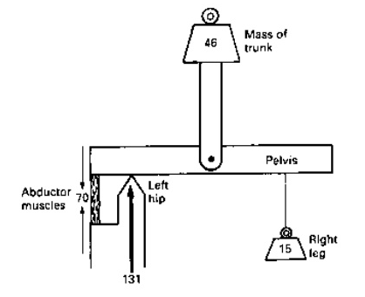
Λεκάνη – Πλάγια Κλίση 2/3
Σε στήριξη στο ένα κάτω άκρο - βάδιση, περίοδος αιώρησης - η δύναμη, που ασκείται στο ισχίο στο άκρο στήριξης, είναι συνισταμένη:
του βάρους του κορμού,
του βάρους του άλλου κάτω άκρου,
της μυϊκής δύναμης των απαγωγών μυών του ισχίου του αντίθετου κάτω άκρου.

Slide 50
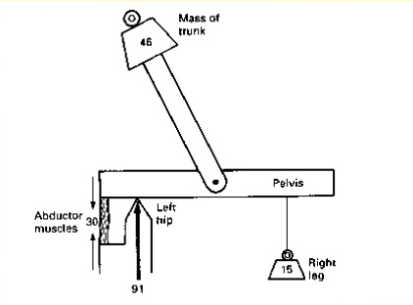
Λεκάνη – Πλάγια Κλίση 3/3
Η πλάγια κλίση της λεκάνης:
ελαττώνει την ροπή με φορά τους δείκτες του ρολογιού γύρω από το ισχίο του ελεύθερου κάτω άκρου, επομένως
επιτρέπει στους απαγωγούς του ισχίου του άκρου στήριξης να σταθεροποιήσουν την λεκάνη με μικρότερη δύναμη, άρα
είναι μικρότερη η φόρτιση για την άρθρωση του ισχίου του άκρου στήριξης.

Slide 51
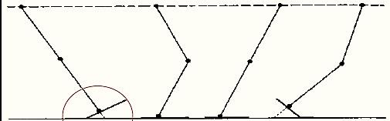
Μηχανισμός Ποδοκνημικής
Κατά την επαφή της πτέρνας με το έδαφος επιμηκύνεται το πόδι.
Βοηθά στην ομαλοποίηση της τροχιάς του κέντρου βάρους- μάζας- του σώματος.
Ελαττώνει την απόσταση μετατόπισης προς τα κάτω του κέντρου βάρους- μάζας- του σώματος.

Slide 52
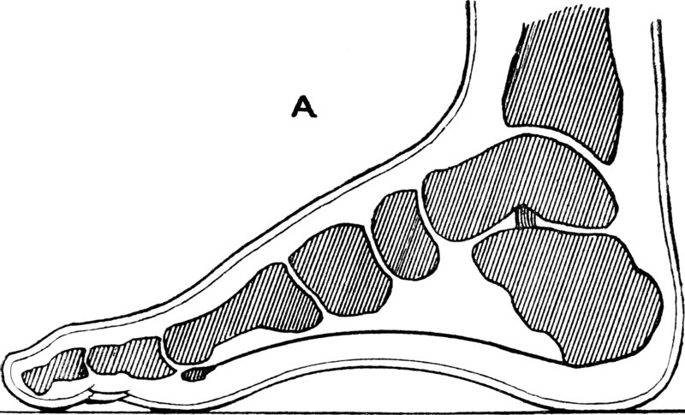
Ποδοκνημική Άρθρωση σχήμα 1/2
Οι αρθρώσεις της ποδοκνημικής, που συμμετέχουν στη βάδιση.
“Science ofDressTo face p236cutA”, από Haabet διαθέσιμo ως κοινό κτήμα

Slide 53
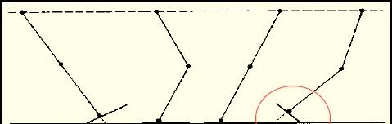
Μηχανισμός Άκρου Ποδός
Πέλματος
Κατά την αποκόλληση του μεγάλου δακτύλου, καθώς η ποδοκνημική άρθρωση κινείται από ραχιαία σε πελματιαία κάμψη, επιμηκύνεται το άκρο.
Ομαλοποιείται η τροχιά κίνησης του κέντρου βάρους –μάζας- του σώματος.
Ελαττώνεται η απόσταση μετατόπισης του κέντρου βάρους- μάζας- του σώματος.
Notes:
52

Slide 54
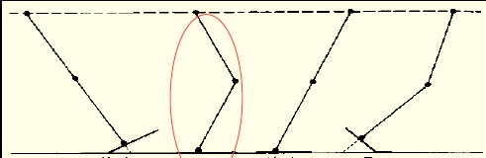
Κάμψη Γόνατος
Η αλληλεπίδραση άκρου ποδός, ποδοκνημικής και γόνατος οδηγεί σε όσο γίνεται μικρότερες τελικές μετατοπίσεις στο κατακόρυφο επίπεδο. Η κάμψη του γόνατος (σχεδόν 20 μοίρες) στο μέσον της εξέλιξης της περιόδου στήριξης μειώνει :
    Το μήκος του άκρου, και
    Την απόσταση του κέντρου βάρους του σώματος από το έδαφος.

Slide 55
Κινητική και Κινηματική

Slide 56

Φορτίσεις κατά τη βάδιση
visual3D gait analysis.avi

Slide 57
Μεταβολικό κόστος
Η μετακίνηση σχετίζεται πάντα με το μεταβολικό κόστος.
Είναι φυσιολογική και αποτελεσματική όταν γίνεται:
  Απορρόφηση των κρούσεων και των κραδασμών.
  Εξοικονόμηση ενέργειας.
Αλλαγή της κινητικότητας των αρθρώσεων ή έλλειψη μυϊκής δύναμης, είναι δυνατόν, να οδηγήσουν σε επιπρόσθετη παθολογία, προκαλώντας αύξηση
  των δυνάμεων πίεσης,
  των δυνάμεων φόρτισης και
  της αντίδρασης της άρθρωσης.

Slide 58
Μυϊκή δραστηριότητα 1/2
Η μυϊκή δραστηριότητα κατά τη βάδιση έχει στόχο:
  Την σταθεροποίηση με ισομετρική σύσπαση.
  Την επιτάχυνση με μειομετρική συστολή και
  Την επιβράδυνση με πλειομετρική συστολή.
Η περίοδος αιώρησης χαρακτηρίζεται από επιτάχυνση.
Η περίοδος στήριξης χαρακτηρίζεται από επιβράδυνση.
Η ταχύτητα ελαττώνεται και στην διπλή στήριξη.

Slide 59

Μυϊκή δραστηριότητα 2/2
OpenSim simulation of adult walking for 10 gait cycles

Slide 60
Ενέργεια 1/2
Η εξοικονόμηση ενέργειας εξασφαλίζεται με:
    Τον έλεγχο των ροπών με πλειομετρικές κινήσεις των μυϊκών συστημάτων.
    Την ικανότητα των μυών δύο αρθρώσεων να εξασφαλίζουν την ενεργητική μεταφορά ενέργειας από την μία περιοχή στην άλλη.
  Η ροή ενέργειας στις αρθρώσεις περιφερικά, κατά την έναρξη και τη λήξη της περιόδου αιώρησης, τις περισσότερες φορές είναι παθητική.

Slide 61
Ενέργεια 2/2
Αφού αρχίσει η βάδιση, η ενέργεια που απαιτείται για την διατήρηση της εξέλιξης της διαδικασίας, δηλαδή, την μετατόπιση και τον έλεγχο του κέντρου μάζας του σώματος, είναι λιγότερη.
Δεν απαιτείται πλήρης μυϊκή δύναμη, όσων μυών ενεργοποιούνται, ούτε πλήρης κινητικότητα των αρθρώσεων, που συμμετέχουν.
Το 85% της ενέργειας προέρχεται από τους πελματιαίους καμπτήρες της ποδοκνημικής άρθρωσης.

Slide 62
Ταλάντωση
Η βάδιση εξελίσσεται με διπλή ταλάντωση.
  Πρώτη ταλάντωση: Το κάτω άκρο αφήνει το έδαφος αιωρούμενο προς τα εμπρός από το ισχίο.
  Δεύτερη ταλάντωση: Το κάτω άκρο χτυπά το έδαφος με την πτέρνα και τυλίγεται προς το μεγάλο δάκτυλο με ελεγχόμενη αντίστροφη ταλάντωση.
  Χάρη στη ταλάντωση και την αρχή της ‘δράσης-αντίδρασης’ ανακτάται το 60% της ενέργειας, που καταναλώνεται.

Slide 63
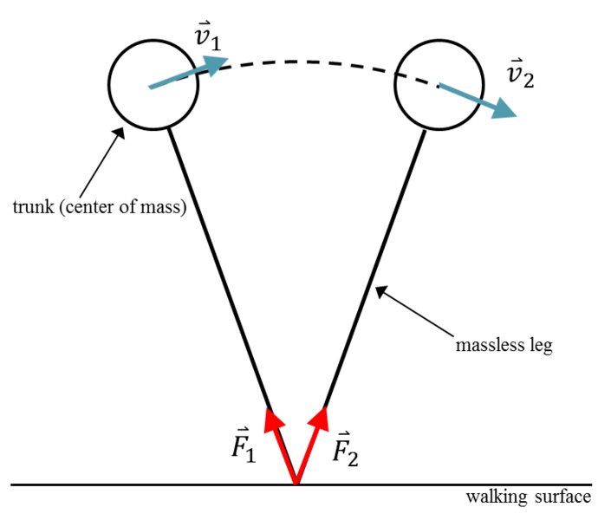
Ταλάντωση σχήμα
“Inverted Pendulum”, από Jenna Fair διαθέσιμο με άδεια CC BY-SA 3.0

Slide 64
Αρχική Επαφή
Ανταπόκριση Φόρτισης 1/4
Όταν το κάτω άκρο αγγίξει την επιφάνεια στήριξης, κατά την φάση της αρχικής επαφής, ένα μέρος του βάρους του σώματος μετατοπίζεται σε αυτό.
Το άλλο άκρο, το οποίο ευρίσκεται στην φάση της τελικής στήριξης, συνεχίζει να δέχεται ακόμη φόρτιση από το υπόλοιπο βάρος του σώματος.
Κατά την διαδικασία της βάδισης, αυτή είναι η στιγμή, η φάση, που αναπτύσσεται από το έδαφος, η μέγιστη αντίδραση.

Slide 65
Αρχική Επαφή
Ανταπόκριση Φόρτισης 2/4
Στην εξέλιξη, η φόρτιση μετατοπίζεται προς τα εμπρός και διαχέεται σε ολόκληρο το πέλμα. Τα υπόλοιπα τμήματα του κάτω άκρου ευθυγραμμίζονται επάνω από το πέλμα. Το άλλο άκρο εγκαταλείπει το έδαφος ανασηκώνοντας την πτέρνα.
Με αυτή την διαδικασία αντιμετωπίζεται η κρούση:
  Γίνεται απορρόφηση των κραδασμών.
  Γίνεται προσαρμογή του πέλματος στον τύπο της επιφάνειας της βάδισης π.χ. ανώμαλο έδαφος κ.λ.π.

Slide 66
Αρχική Επαφή
Ανταπόκριση Φόρτισης 3/4
Το ισχίο έχει κάμψη και μέση θέση απαγωγής-προσαγωγής.
Το γόνατο ξεκινά σχεδόν με τέλεια έκταση και συνεχίζει με κάμψη 15 μοίρες περίπου.
Η υπαστραγαλική άρθρωση από υπτιασμό έρχεται σε πρηνισμό 5 μοιρών περίπου .
Η αστραγαλοκνημική άρθρωση από ραχιαία έρχεται σε πελματιαία κάμψη.
Η κνήμη έρχεται σε έσω στροφή.
Οι κεφαλές των μεταταρσίων είναι σε πλήρη επαφή με το έδαφος.

Slide 67
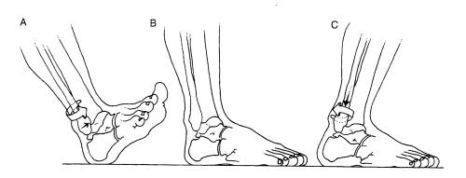
Ποδοκνημική Άρθρωση σχήμα 2/2
Οι κινήσεις του πέλματος και η στροφή των οστών της κνήμης κατά την περίοδο στήριξης στη βάδιση.
pacificnwpilates.com

Slide 68
Αρχική Επαφή
Ανταπόκριση Φόρτισης 4/4
Τα μυϊκά συστήματα, που ενεργοποιούνται και ελέγχουν την εξέλιξη των κινήσεων, είναι:
Οι εκτείνοντες μύες του ισχίου, οι οποίοι επιβραδύνουν την κάμψη από την προηγούμενη φάση.
Οι ραχιαίοι καμπτήρες της ποδοκνημικής άρθρωσης, οι οποίοι επιβραδύνουν την πελματιαία κάμψη.
Ο πρόσθιος κνημιαίος μυς, ο οποίος ελέγχει τον πρηνισμό του πέλματος.
Ο γαστροκνήμιος μυς, ο οποίος επιβραδύνει την έσω στροφή της κνήμης.
Οι εκτείνοντες και οι καμπτήρες μύες του γόνατος, οι οποίοι εξασφαλίζουν την σταθεροποίησή του.

Slide 69
Μέση Στήριξη 1/2
Το βάρος του σώματος ευρίσκεται ακριβώς επάνω από το πόδι στήριξης. Ο μεγάλος τροχαντήρας ευρίσκεται στην κατακόρυφο διχοτόμο του πέλματος.
Προάγεται η σταθεροποίηση των άκρων και του κορμού.
Η λεκάνη ολοκληρώνει την στροφή.
Η άρθρωση του ισχίου και του γόνατος είναι σε έκταση.
Η ποδοκνημική άρθρωση σε ουδέτερη θέση καθώς είναι σε πλήρη επαφή με το έδαφος.

Slide 70
Μέση Στήριξη 2/2
Τα μυϊκά συστήματα, που ενεργοποιούνται, είναι:
  Οι απαγωγοί μύες του ισχίου.
  Οι πελματιαίοι καμπτήρες της ποδοκνημικής άρθρωσης, οι οποίοι προετοιμάζουν την προώθηση προς τα εμπρός.
  Ο οπίσθιος κνημιαίος και περονιαίοι μύες, οι οποίοι σταθεροποιούν το πίσω τμήμα του πέλματος.

Slide 71
Τελική Στήριξη
Προ-αιώρηση 1/3
Καθώς η πτέρνα ανασηκώνεται από το έδαφος και το βάρος του σώματος μετατοπίζεται προς το άλλο άκρο, τα φορτία προσανατολίζονται στη πρώτη μεταταρσοφαλαγγική άρθρωση.
Το άκρο πόδι μετατρέπεται σε ισχυρό μοχλό για να εξυπηρετήσει την προώθηση, την φάση της προ-αιώρησης.
Όταν αποκολλώνται τα δάχτυλα από το έδαφος, η ποδοκνημική άρθρωση έρχεται σε πελματιαία κάμψη και συμπεριφέρεται ως άκαμπτη ράβδος.
  Το πέλμα, τότε, δρα ως μοχλός.

Slide 72
Τελική Στήριξη
Προ-αιώρηση 2/3
Η λεκάνη στρέφεται εμπρός από το μέρος του αντίθετου άκρου, το οποίο ευρίσκεται στη περίοδο αιώρησης.
Η άρθρωση του ισχίου ευρίσκεται σε υπερέκταση.
Το γόνατο του άκρου στήριξης είναι σε έκταση.
Στην εξέλιξη κάμπτεται και προετοιμάζεται για την περίοδο αιώρησης.
Η υπαστραγαλική άρθρωση κάνει υπτιασμό.
Η ποδοκνημική άρθρωση είναι σε ουδέτερη θέση ή κάνει πελματιαία κάμψη.
Η πρώτη μεταταρσοφαλλαγγική άρθρωση έρχεται σε ραχιαία κάμψη (δηλ. έκταση) 60 μοιρών.

Slide 73
Τελική Στήριξη
Προ-αιώρηση 3/3
Ενεργοποιούνται:
Οι προσαγωγοί μύες του ισχίου και οι πελματιαίοι καμπτήρες της ποδοκνημικής άρθρωσης.
Ο υποκνημίδιος μυς κι ο οπίσθιος κνημιαίος μυς, που βοηθούν την ανύψωση της πτέρνας.
Οι μύες μακρός και βραχύς καμπτήρας του μεγάλου δακτύλου, απαγωγός και προσαγωγός του μεγάλου δακτύλου, που σταθεροποιούν το μεγάλο δάκτυλο του άκρου ποδιού.
Ο μακρός εκτείνων του μεγάλου δακτύλου, που είναι ο πρωταγωνιστής της έκτασης του μεγάλου δακτύλου.

Slide 74
Αρχική - Μέση - Τελική Αιώρηση 1/2
Στο ξεκίνημα της αρχικής αιώρησης η υπαστραγαλική άρθρωση κάνει πρηνισμό.
Η άρθρωση του γόνατος φθάνει την μέγιστη τροχιά κάμψης, δηλ. 60 μοίρες.
Το κάτω άκρο προωθείται πέραν του άκρου στήριξης .
Η κνήμη κινείται ελεύθερα εμπρός, έρχεται σε κατακόρυφη θέση.
Κατόπιν, το γόνατο εκτείνεται από το σημείο της μέγιστη κάμψης.

Slide 75
Αρχική - Μέση - Τελική Αιώρηση 2/2
Η αστραγαλοκνημική άρθρωση έρχεται σε ουδέτερη θέση ή μάλλον σε μικρή ραχιαία κάμψη.
Όλο το βάρος επιφορτίζει το άλλο άκρο.
Στην αστραγαλοκνημική άρθρωση γίνεται υπτιασμός.
Η πτέρνα είναι έτοιμη να αρχίσει το επόμενο βήμα, προετοιμάζοντας την φάση της αρχικής επαφής.

Slide 76
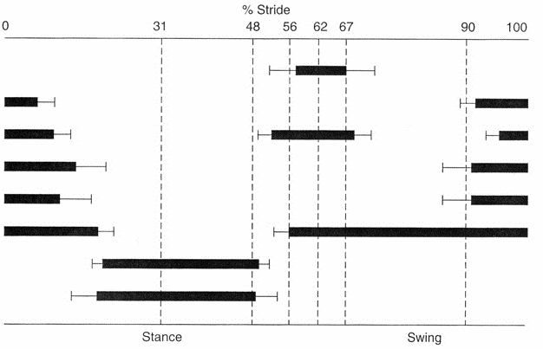
Οι Μύες που Εργάζονται κατά τη βάδιση
Μύες
Λαγονοψοίτης.
Μεγάλος Γλουτιαίος.
Ορθός μηριαίος.
Εξω Πλατύς.
Δικέφαλος Μηριαίος.
Πρόσθιος Κνημιαίος.
Γαστροκνήμιος.
Υποκνημίδιος.
Notes:
75

Slide 77
Ισχίο
Στην αρχή της περιόδου στήριξης, το 60% του βάρους του σώματος μετατοπίζεται στο αντίθετο κάτω άκρο ξαφνικά, σε λιγότερο από 20 millisececond.
Αυτή η ξαφνική κατάσταση επηρεάζει-ενεργοποιεί κάθε μια από τις αρθρώσεις των κάτω άκρων.
Η δύναμη φόρτισης στην άρθρωση του ισχίου ελαττώνεται με την μυϊκή δραστηριότητα των απαγωγών μυών της άρθρωσης.
Το πέλμα δρα ως αποδέκτης της κρούσης κάνοντας πρηνισμό.

Slide 78
Γόνατο 1/2
Στη φάση της αρχικής επαφής, οι δυνάμεις αντίδρασης από το έδαφος, που εφαρμόζονται στο κάτω άκρο, προκαλούν τάση για κάμψη στο γόνατο.
Οι συμπιεστικές δυνάμεις, που αναπτύσσονται, είναι αυξημένες λόγω της κρούσης. Η επανάληψη των κινήσεων αυξάνει την μηχανική σταθερότητα του γόνατος με συνέπεια αυξημένες συμπιεστικές δυνάμεις και κραδασμούς.
Στην φάση της ανταπόκρισης φόρτισης, η πλειομετρική δραστηριότητα του τετρακεφάλου μυός εξασφαλίζει ισορροπία ανάμεσα στη φόρτιση (τους κραδασμούς) και την σταθερότητα του γόνατος.

Slide 79

Γόνατο 2/2
Στο δεύτερο μισό της περιόδου στήριξης, η διεύθυνση της δύναμης της αντίδρασης από το έδαφος περνά εμπρός από το γόνατο. Γίνεται έκταση και σταθεροποιείται.
Muscle Activation During Gait

Slide 80
Ποδοκνημική Άρθρωση
Οι ραχιαίοι καμπτήρες της ποδοκνημικής άρθρωσης στη φάση της αρχικής επαφής εργάζονται μειομετρικά και οδηγούν την άρθρωση σε ραχιαία κάμψη.
Στη φάση της ανταπόκρισης φόρτισης, η πελματιαία κάμψη που γίνεται, φαίνεται να είναι διαδικασία παθητική.
Στην πραγματικότητα, μέχρι την στιγμή της διπλής στήριξης, η πλειομετρική δραστηριότητα των μυών της πρόσθιας επιφάνειας της κνήμης:
  Ελέγχει την πτώση του πέλματος.
  Καθυστερεί την επαφή του μπροστινού τμήματος του άκρου ποδός με το έδαφος.

Slide 81
Λεκάνη
Κατά την εξέλιξη της βάδισης, η κίνηση της λεκάνης, μέσα στο χώρο σε συντονισμό με την κίνηση των αρθρώσεων του γόνατος και της ποδοκνημικής άρθρωσης περιορίζει την κίνηση του κέντρου μάζας του σώματος σε 4,4 cm μόνο.
Όταν το σώμα από την περίοδο αιώρησης περνά στην περίοδο στήριξης, συσπώνται οι εκτείνοντες μύες του κορμού, με στόχο την σταθεροποίηση της σπονδυλικής στήλης και της λεκάνης, καθώς το βάρος μετατοπίζεται από το ένα πόδι στο άλλο. Έτσι εξασφαλίζεται η κίνηση των άκρων προς τα εμπρός με ελάχιστη κίνηση στον κορμό.

Slide 82
Κορμός
Ο κορμός συνιστά το 50%, τα άνω άκρα και το κεφάλι το 25%, ενώ το αιωρούμενο άκρο λίγο περισσότερο από το 10% του βάρους του σώματος.
Ο κορμός, οι ώμοι και τα άνω άκρα στρίβουν για να υποστηρίξουν την ισορροπία και την σταθερότητα κατά την διάρκεια της βάδισης.
Τα άνω άκρα αιωρούνται συντονισμένα, το καθένα κάθε φορά, σε αντίθετη κατεύθυνση από το πόδι φόρτισης. Έτσι εξασφαλίζεται ομαλά η ισορροπία κατά τη βάδιση.
Η κίνηση των δύο κάτω άκρων είναι συντονισμένη, ώστε κάθε στιγμή το ένα από αυτά είναι σε επαφή με το έδαφος.

Slide 83
Κύκλος Βάδισης μυϊκή δραστηριότητα
---- | Περίοδος στήριξης 60% Φ1 Φ2 Φ3 Φ4 Φ5 |  |  |  |  | Περίοδος αιώρησης 40% Φ1 Φ2 Φ3
ΛΑΓΟΝΟΨΟΙΤΗΣ
ΜΕΓΑΛΟΣ ΓΛΟΥΤΙΑΙΟΣ
ΜΕΣΟΣ ΓΛΟΥΤΙΑΙΟΣ
ΙΣΧΙΟΚΝΗΜΙΑΙΟΙ
ΤΕΤΡΑΚΕΦΑΛΟΣ
ΠΡΟΣΘΙΑΣ ΕΠΙΦ. ΚΝΗΜΗΣ
ΟΠΙΣΘΙΑΣ ΕΠΙΦ. ΚΝΗΜΗΣ
Χαλαρός |  |  | Μειομετρική κίνηση |  |  | Πλειομετρική κίνηση
Notes:
82

Slide 84
Παράγοντες Βάδισης
Οι παράγοντες, που επηρεάζουν τις παραμέτρους της βάδισης:
Η Ηλικία - Το Ύψος - Το Βάρος.
Το Φύλο.
Το Μέγεθος και το Σχήμα των Οστικών Κατασκευών.
Η Κατανομή της Μάζας στα Τμήματα του Σώματος.
Η Κινητικότητα Αρθρώσεων.
Η Δύναμη των Μυών.
Ο Τύπος του Εδάφους.
Ο Τύπος Ένδυσης και Υπόδησης (επηρεάζει τον διασκελισμό).
Οι Κλιματικές Συνθήκες.
Οι Συνήθειες.
Η Ψυχολογική Κατάσταση.

Slide 85
Ηλικία 1/4
Η εκμάθηση της βάδισης συμβαίνει το πρώτο χρόνο της ζωής του ατόμου.
Η ωρίμανση της βάδισης εξαρτάται από την ωρίμανση του κεντρικού νευρικού συστήματος. Αυτό συμβαίνει στην ηλικία των τριών έως πέντε χρόνων.
Η ωριμότητα της διαδικασίας χαρακτηρίζεται από τις παραμέτρους της.
Η διαδικασία της βάδισης θεωρείται ‘ώριμη’ από την ηλικία των 7 έως 60 χρόνων.

Slide 86
Ηλικία 2/4
Από την ηλικία των 9 έως 15 μηνών ο άνθρωπος αποκτά δυνατότητα να βαδίζει με ανεξαρτησία.
Ένα μωρό, που μόλις άρχισε να περπατά, σε σύγκριση με έναν μέσο φυσιολογικό ενήλικα έχει:
  υψηλότερα το κέντρο βάρους του σώματος,
  μεγαλύτερη βάση βάδισης (εύρος βήματος),
  μικρότερο μήκος βήματος,
  μικρότερη ταχύτητα βήματος,
  μεγαλύτερο ρυθμό βάδισης,
  ελαττωμένο χρόνο στήριξης στο ένα άκρο.

Slide 87
Ηλικία 3/4
Μέχρι την ηλικία των 3 έως 5 χρόνων έχει αυξηθεί:
  Το μήκος του διασκελισμού,
  Το μήκος του βήματος,
  Η ταχύτητα βήματος.
Από την ηλικία των 6 έως 13 χρόνων κατά τη βάδιση οι τροχιές των αρθρώσεων είναι μεγάλες , όπως σε φυσιολογικό ενήλικα. Οι γραμμικές μετακινήσεις, οι ταχύτητες και οι επιταχύνσεις είναι μεγαλύτερες από ότι στους ενήλικες.

Slide 88
Ηλικία 4/4
Μετά την ηλικία των 60 χρόνων η βάδιση ‘παρακμάζει’:
  Ελαττώνεται η ταχύτητα βάδισης.
  Ελαττώνεται το μήκος του βήματος και του διασκελισμού.
  Ελαττώνεται ο χρόνος αιώρησης.
  Ελαττώνεται ο χρόνος στήριξης στο ένα άκρο.
  Αυξάνεται η διάρκεια της διπλής στήριξης.
  Αυξάνεται το εύρος βήματος.
  Ελαττώνεται η κάμψη του ώμου κατά την κίνηση του άνω άκρου προς τα εμπρός.
  Ελαττώνεται η έκταση του αγκώνα κατά την κίνηση του άνω άκρου προς τα πίσω.

Slide 89
Φύλο
Το μήκος και η ταχύτητα βήματος των γυναικών είναι μικρότερα από τα αντίστοιχα των ανδρών.
Γυναίκες: 110-129 cm/sec. Άνδρες : 118-134cm/sec
Κατά την εξέλιξη της βάδισης, στις γυναίκες η τροχιά των αρθρώσεων είναι μικρότερη από την ανάλογη στους άνδρες.
Οι γυναίκες έχουν :
  αυξημένο ρυθμό βάδισης,
  αυξημένο μήκος διασκελισμού,
  στη φάση της αρχικής επαφής, αυξημένη κάμψη ισχίου και ελαττωμένη έκταση γόνατος,
  στη φάση της προ-αιώρησης, μικρότερη κάμψη γόνατος.

Slide 90
Τέλος Ενότητας

Slide 91
Σημειώματα

Slide 92
Σημείωμα Αναφοράς
Copyright Τεχνολογικό Εκπαιδευτικό Ίδρυμα Αθήνας, Δωροθέα Μακρυγιάννη 2014. Δωροθέα Μακρυγιάννη. «Βιολογική μηχανική – Εργονομία (Θ). Ενότητα 4: Βάδιση (α΄μέρος)». Έκδοση: 1.0. Αθήνα 2014. Διαθέσιμο από τη δικτυακή διεύθυνση: ocp.teiath.gr.

Slide 93
Σημείωμα Αδειοδότησης
Το παρόν υλικό διατίθεται με τους όρους της άδειας χρήσης Creative Commons Αναφορά, Μη Εμπορική Χρήση Παρόμοια Διανομή 4.0 [1] ή μεταγενέστερη, Διεθνής Έκδοση. Εξαιρούνται τα αυτοτελή έργα τρίτων π.χ. φωτογραφίες, διαγράμματα κ.λ.π., τα οποία εμπεριέχονται σε αυτό. Οι όροι χρήσης των έργων τρίτων επεξηγούνται στη διαφάνεια «Επεξήγηση όρων χρήσης έργων τρίτων».
Τα έργα για τα οποία έχει ζητηθεί άδεια αναφέρονται στο «Σημείωμα Χρήσης Έργων Τρίτων».
[1] http://creativecommons.org/licenses/by-nc-sa/4.0/
Ως Μη Εμπορική ορίζεται η χρήση:
που δεν περιλαμβάνει άμεσο ή έμμεσο οικονομικό όφελος από την χρήση του έργου, για το διανομέα του έργου και αδειοδόχο
που δεν περιλαμβάνει οικονομική συναλλαγή ως προϋπόθεση για τη χρήση ή πρόσβαση στο έργο
που δεν προσπορίζει στο διανομέα του έργου και αδειοδόχο έμμεσο οικονομικό όφελος (π.χ. διαφημίσεις) από την προβολή του έργου σε διαδικτυακό τόπο
Ο δικαιούχος μπορεί να παρέχει στον αδειοδόχο ξεχωριστή άδεια να χρησιμοποιεί το έργο για εμπορική χρήση, εφόσον αυτό του ζητηθεί.

Slide 94
Επεξήγηση όρων χρήσης έργων τρίτων
©
Δεν επιτρέπεται η επαναχρησιμοποίηση του έργου, παρά μόνο εάν ζητηθεί εκ νέου άδεια από το δημιουργό.
διαθέσιμο με άδεια CC-BY
Επιτρέπεται η επαναχρησιμοποίηση του έργου και η δημιουργία παραγώγων αυτού με απλή αναφορά του δημιουργού.
διαθέσιμο με άδεια CC-BY-SA
Επιτρέπεται η επαναχρησιμοποίηση του έργου με αναφορά του δημιουργού, και διάθεση του έργου ή του παράγωγου αυτού με την ίδια άδεια.
διαθέσιμο με άδεια CC-BY-ND
Επιτρέπεται η επαναχρησιμοποίηση του έργου με αναφορά του δημιουργού.
Δεν επιτρέπεται η δημιουργία παραγώγων του έργου.
διαθέσιμο με άδεια CC-BY-NC
Επιτρέπεται η επαναχρησιμοποίηση του έργου με αναφορά του δημιουργού.
Δεν επιτρέπεται η εμπορική χρήση του έργου.
διαθέσιμο με άδεια CC-BY-NC-SA
Επιτρέπεται η επαναχρησιμοποίηση του έργου με αναφορά του δημιουργού
και διάθεση του έργου ή του παράγωγου αυτού με την ίδια άδεια.
Δεν επιτρέπεται η εμπορική χρήση του έργου.
διαθέσιμο με άδεια CC-BY-NC-ND
Επιτρέπεται η επαναχρησιμοποίηση του έργου με αναφορά του δημιουργού.
Δεν επιτρέπεται η εμπορική χρήση του έργου και η δημιουργία παραγώγων του.
διαθέσιμο με άδεια
CC0 Public Domain
Επιτρέπεται η επαναχρησιμοποίηση του έργου, η δημιουργία παραγώγων αυτού και η εμπορική του χρήση, χωρίς αναφορά του δημιουργού.
διαθέσιμο ως κοινό κτήμα
Επιτρέπεται η επαναχρησιμοποίηση του έργου, η δημιουργία παραγώγων αυτού και η εμπορική του χρήση, χωρίς αναφορά του δημιουργού.
χωρίς σήμανση
Συνήθως δεν επιτρέπεται η επαναχρησιμοποίηση του έργου.

Slide 95
Διατήρηση Σημειωμάτων
Οποιαδήποτε αναπαραγωγή ή διασκευή του υλικού θα πρέπει να συμπεριλαμβάνει:
  το Σημείωμα Αναφοράς
  το Σημείωμα Αδειοδότησης
  τη δήλωση Διατήρησης Σημειωμάτων
  το Σημείωμα Χρήσης Έργων Τρίτων (εφόσον υπάρχει)
μαζί με τους συνοδευόμενους υπερσυνδέσμους.

Slide 96

Χρηματοδότηση
Το παρόν εκπαιδευτικό υλικό έχει αναπτυχθεί στo πλαίσιo του εκπαιδευτικού έργου του διδάσκοντα.
Το έργο «Ανοικτά Ακαδημαϊκά Μαθήματα στο Πανεπιστήμιο Αθηνών» έχει χρηματοδοτήσει μόνο την αναδιαμόρφωση του εκπαιδευτικού υλικού.
Το έργο υλοποιείται στο πλαίσιο του Επιχειρησιακού Προγράμματος «Εκπαίδευση και Δια Βίου Μάθηση» και συγχρηματοδοτείται από την Ευρωπαϊκή Ένωση (Ευρωπαϊκό Κοινωνικό Ταμείο) και από εθνικούς πόρους.

